Slide 1

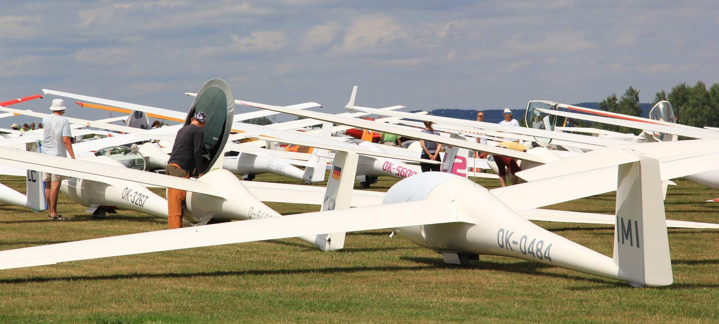
SELFBRIEFING

Slide 2
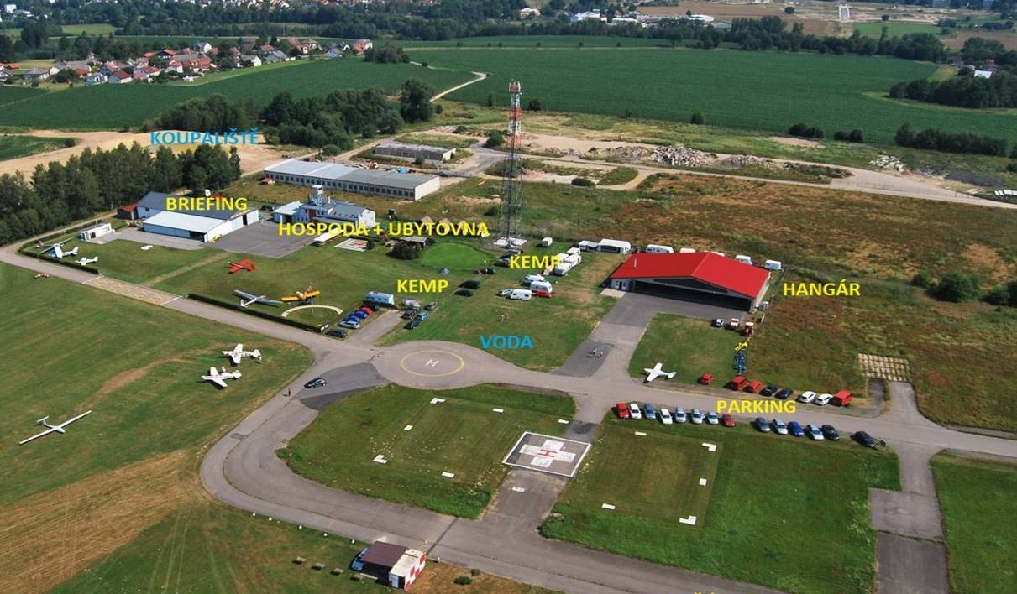
Situace areálu

Slide 3
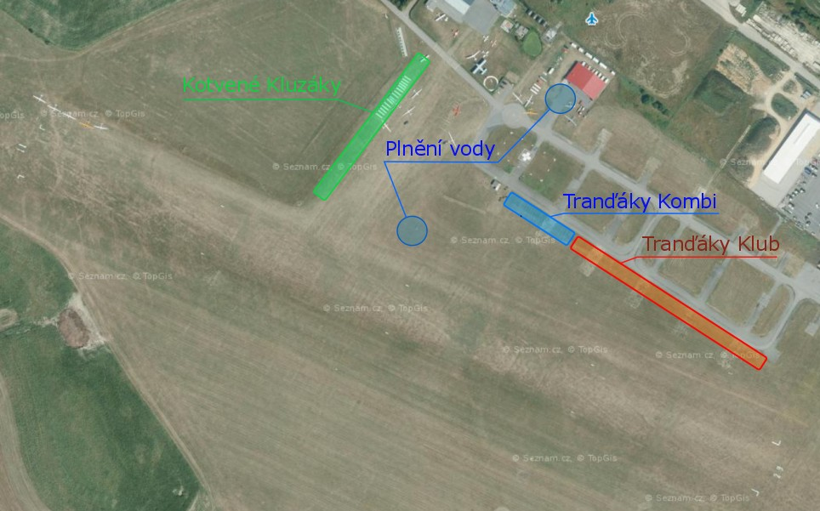
Situace areálu

Slide 4
Prosíme neparkovat v kempu
Prosíme neparkovat na heliportu pro LZS

Slide 5
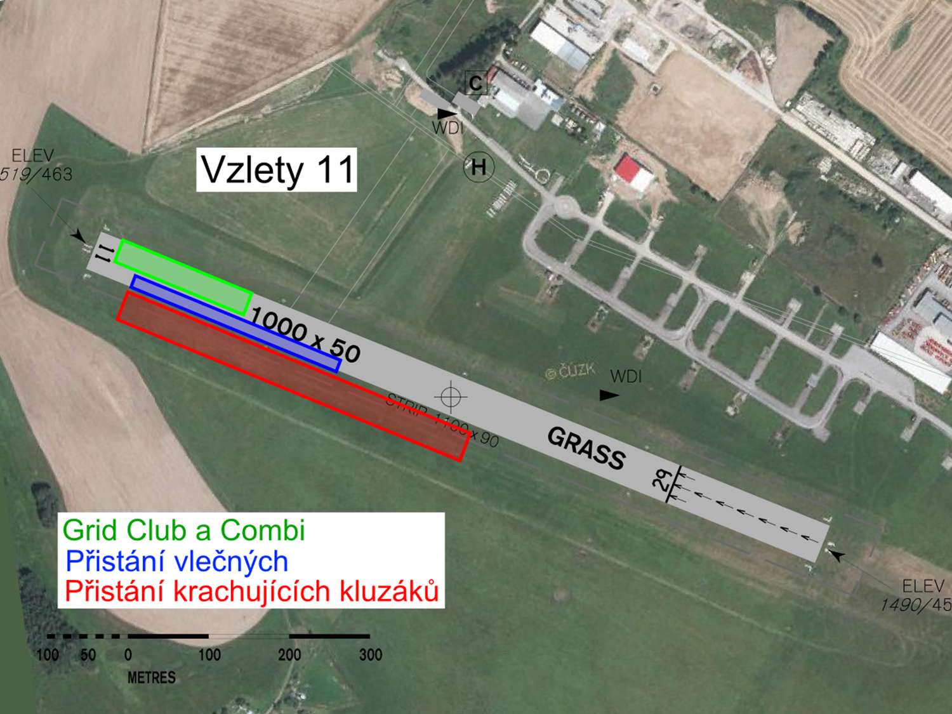

Slide 6
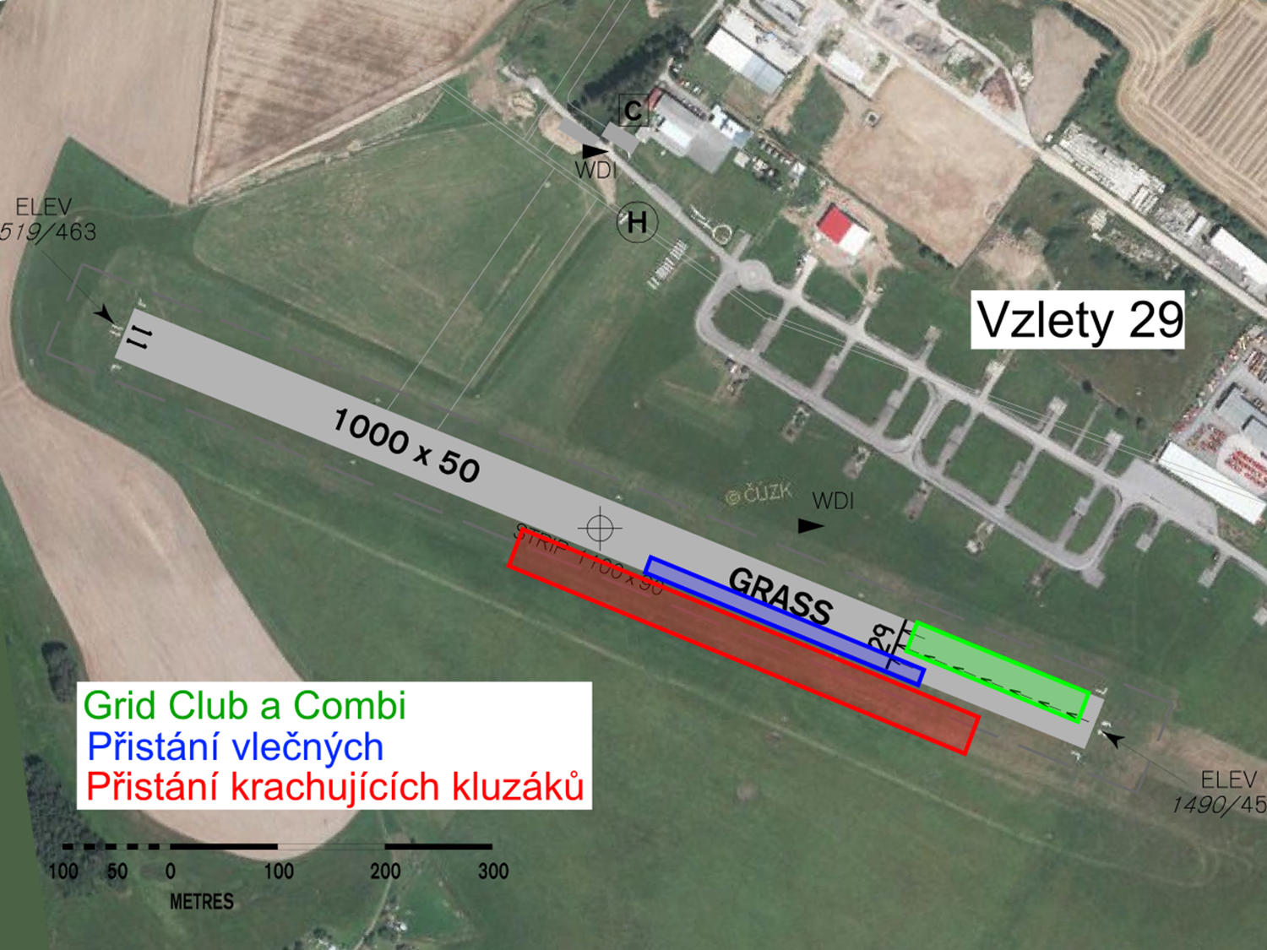

Slide 7
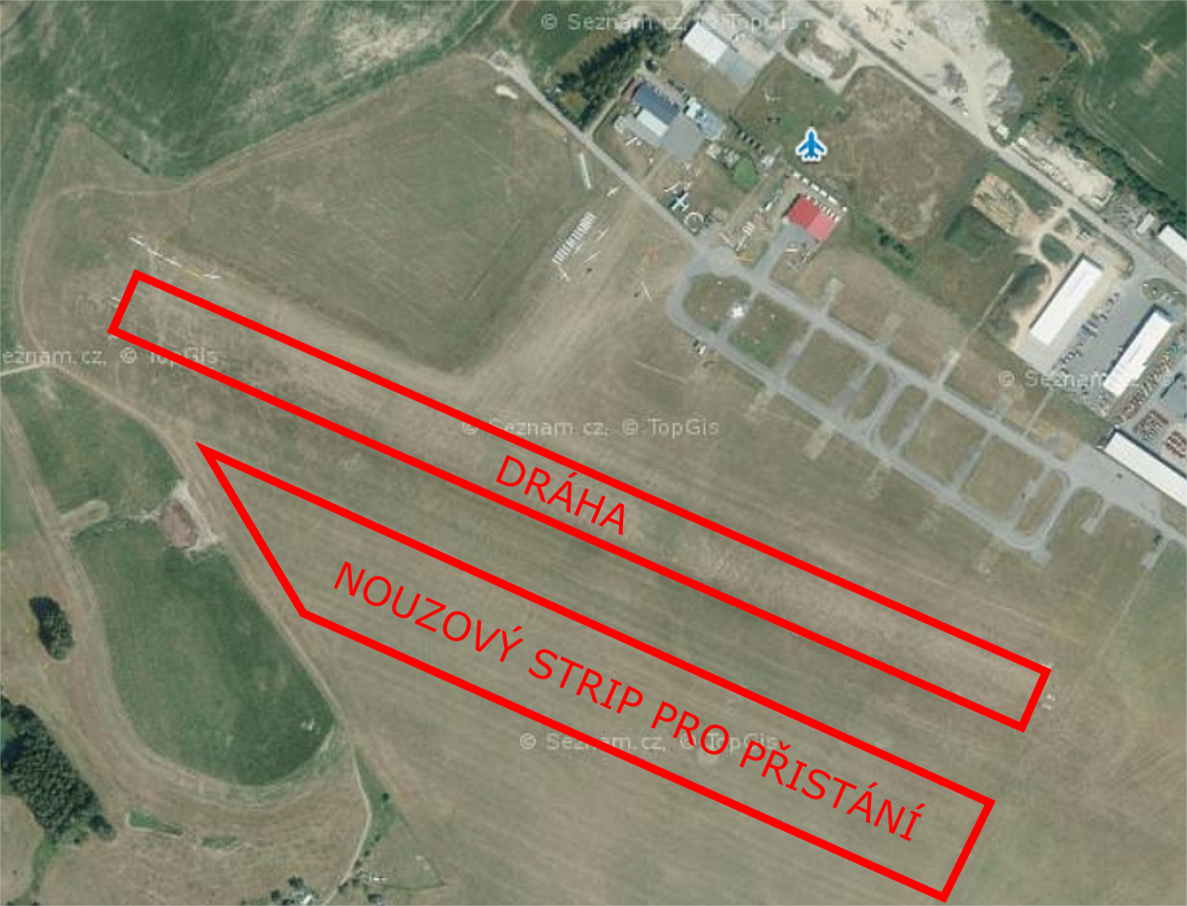

Slide 8
MTMA Čáslav JIH
Prostor vytvořený pro potřeby PPV2018 v jížní části MTMA Čáslav
Koordinovaný pořadatelem s MAMC Čáslav, Jeho uvolnění pro potřeby soutěže bude vždy předmětem ranního briefingu

Slide 9
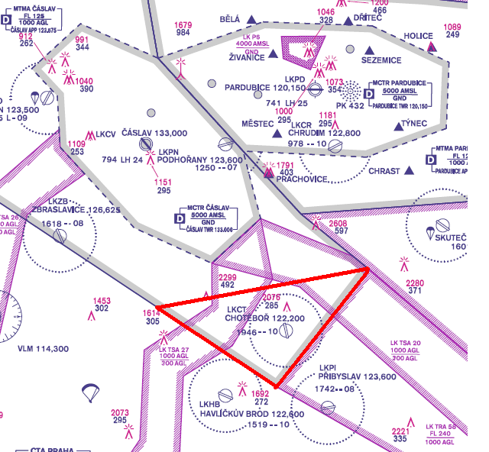
MTMA Čáslav JIH tvořena spojnicí bodů Rváčov (E) – Sázavka (Ovesná Lhota) (W)
V souřadnicích: 49°46´10´´N, 15°51´10´´E - 49°43´22´´N, 15°22´57´´E

Slide 10
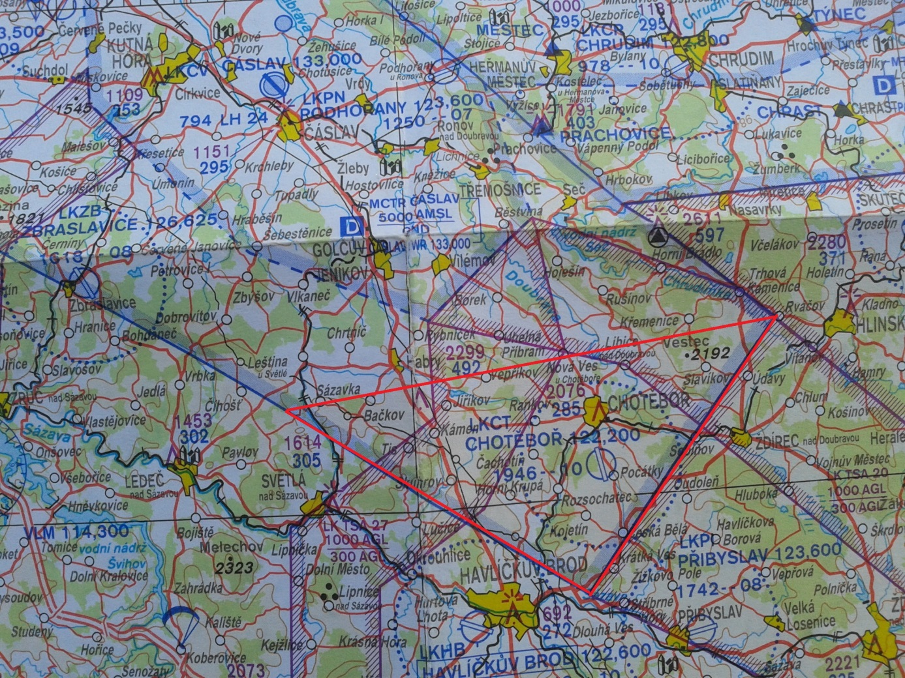
MTMA Čáslav JIH

Slide 11
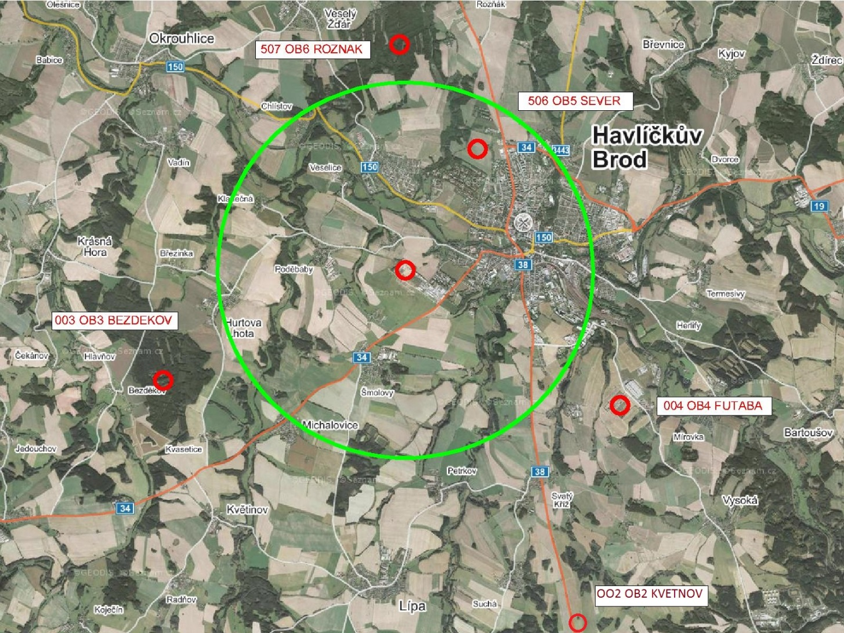
Odletové body a příletová kružnice

Slide 12
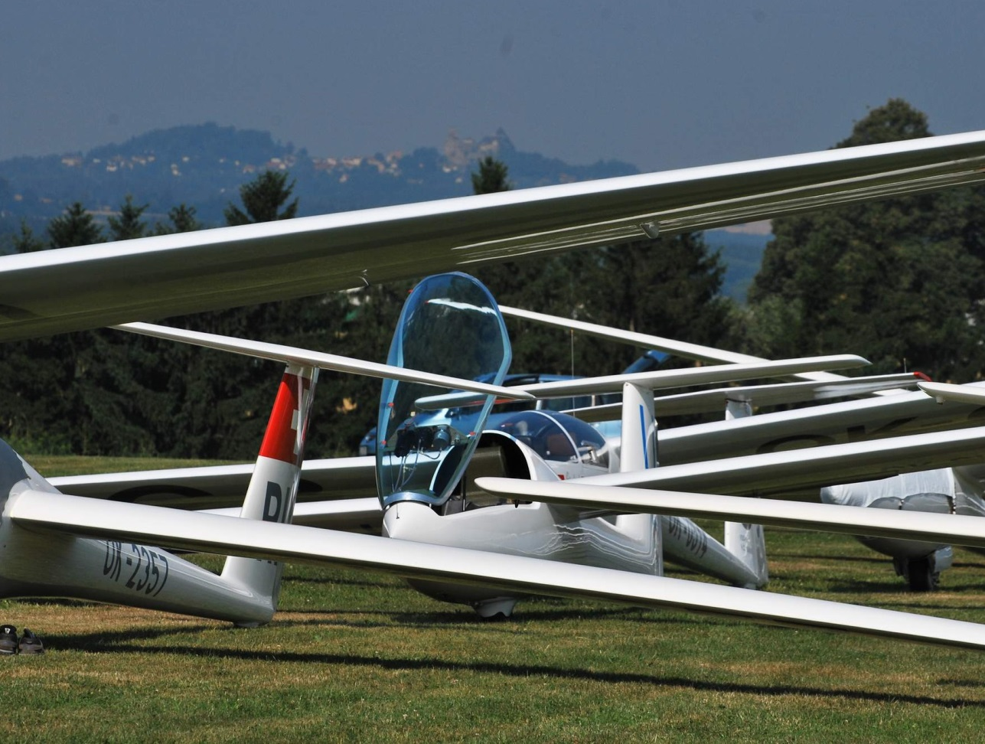
Tak 20.7. večer se na vás těšíme.. ☺

